Slide 1
МАТЕМАТИКА
4. РАЗРЕД
УГАО
-УТВРЂИВАЊЕ-

Slide 2
УГАО
Угао – дио равни ограничен са двије полуправе које имају заједнички почетак.
Елементи угла:
1. Тјеме
2. Краци
КРАК
ТЈЕМЕ
КРАК

Slide 3
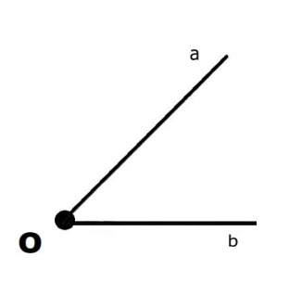
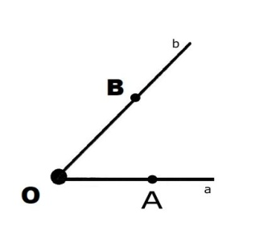
ОБИЉЕЖАВАЊЕ УГЛА
Знак ∡ се пише умјесто ријечи угао.
∡aOb
Читамо: угао аОb
∡AOB
Читамо: угао AOB

Slide 4
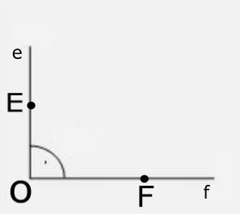
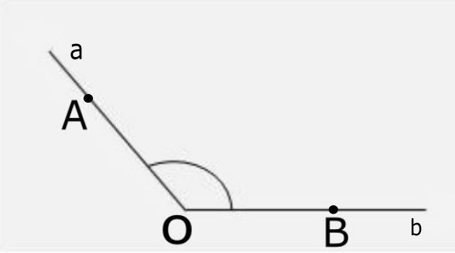
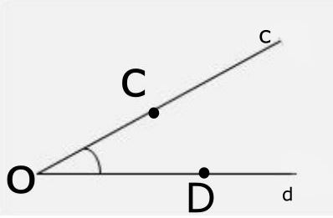
Врсте углова
Прави угао
Тупи угао
Оштри угао

Slide 5
ЗАДАЦИ
Линије које представљају казаљке на сату образују углове. Именуј те углове:
Тупи угао
Оштри угао
Прави угао

Slide 6
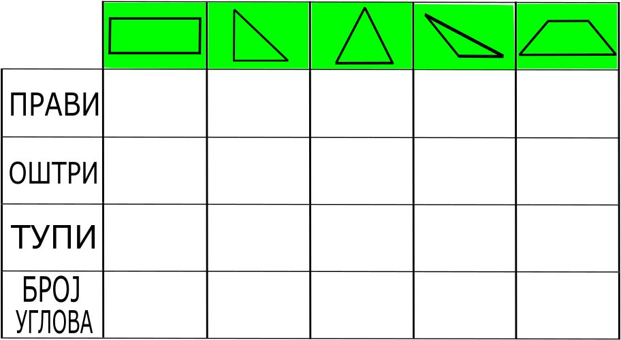
ЗАДАЦИ
Датим фигурама одреди број и врсту углова:
4
1
0
0
0
0
2
3
2
2
0
0
0
1
2
4
3
3
3
4

Slide 7
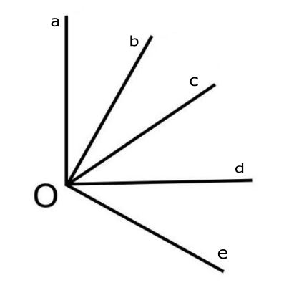
Задаци
На слици је приказано 10 углова, пронађи свих 10 и именуј их.
∡ eOd - оштри
∡ eOc - оштри
∡ eOb - прави
∡ eOa - тупи
∡ dOc - оштри
6) ∡ dOb - оштри
7) ∡ dOa - прави
8) ∡ cOb - оштри
9) ∡ cOa - оштри
10) ∡ bOa - оштри

Slide 8
Задаци
Зашто су ова два четвороугла названа правоугаоницима?
Зато што имају сва четири права угла.

Slide 9
ЗАДАТАК ЗА САМОСТАЛАН РАД
У ,,Раднoм листу из математике” урадити 41. страницу.

